Slide 1
По знаменитым музеям России
Подготовила учитель нач. кл. МКОУ «Хатынгнахская ХСОШ» Кудрина М.П.

Slide 2
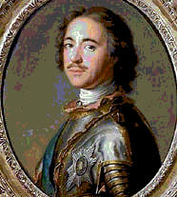
Петр 1 Великий

Slide 3
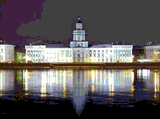
Кунскамера

Slide 4
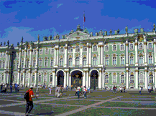
Основное здание Эрмитажа Зимний дворец

Slide 5
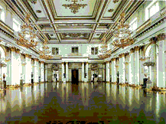
Георгиевский (тронный) зал

Slide 6
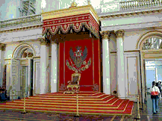
Трон царя Российской империи

Slide 7
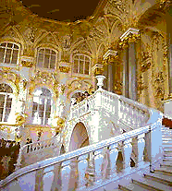
Парадная лестница Эрмитажа

Slide 8
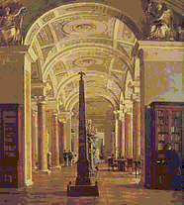
Эрмитажная библиотека

Slide 9
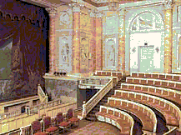
Зал Эрмитажного зала

Slide 10
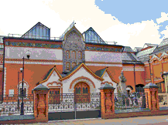
Главный вход в Третьяковскую галерею

Slide 11
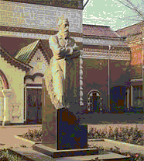
Памятник основателю П.М.Третьякову

Slide 12
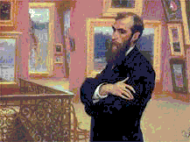
И.Репин. Портрет П.М.Третьякова

Slide 13
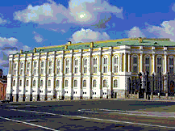
Оружейная палата

Slide 14
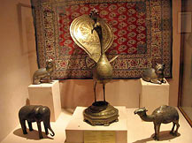
Музей востока

Slide 15
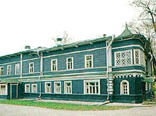
Дом –музей П.И.Чайковского

Slide 16
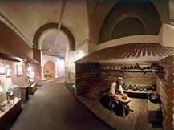
Музей истории г. Москвы Один из залов музея

Slide 17
Спасибо за внимание !
Использованы материалы, статьи
из «Большой библиотеки Кирилла и Мефодия»
Составила уч.нач. кл Кудрина М.П.

